Slide 1


الاتحاد النسائي العربي- بيت ساحور 60 عاما من العطاء و التمييز

Slide 2
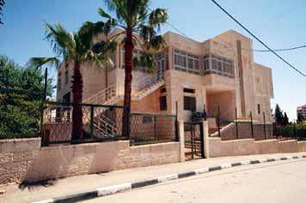
الاتحاد النسائي العربي- بيت ساحور

Slide 3
رؤية الاتحاد
لكل امرأة الحق في العيش بمساواة وممارسة حقوقها في مجتمع عادل

Slide 4
رسالة الاتحاد
يعمل الاتحاد النسائي العربي نحو تحقيق تكافؤ الفرص للمرأة في المستويات التعليمية والاجتماعية والاقتصادية والسياسية والصحية. وتركز الجمعية على بناء قدرات الفئات المستهدفة والأشخاص ذوي الإعاقة وزيادة وعيهم لإعدادهم ضمن المهارات والتقنيات اللازمة لممارسة حقوقهم

Slide 5
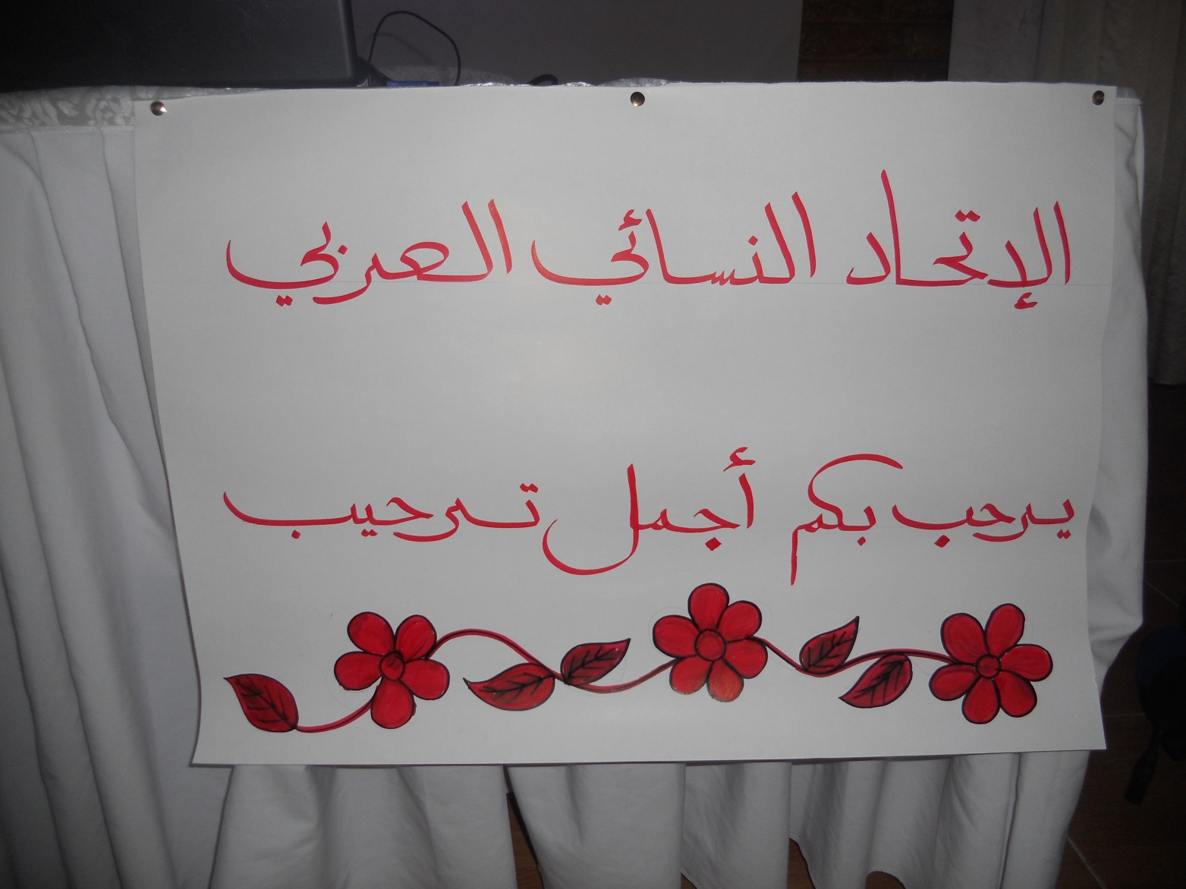
60 عاما من العمل العطاء و التمييز

Slide 6
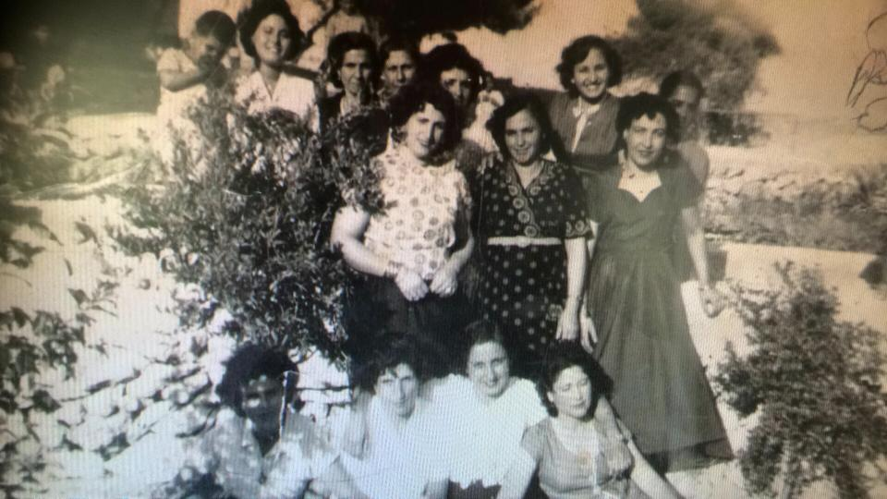
مؤسسات الاتحاد عام 1956

Slide 7
الهيئات الادارية المتعاقبة
1956 برئاسة لوريس نصار (ام موسى) و تعاقبت الهيئات الادارية بإدارة جولييت مصلح (ام الفرد) الى عام 1977 بإستلام اندرولا ابو عيطة

Slide 8
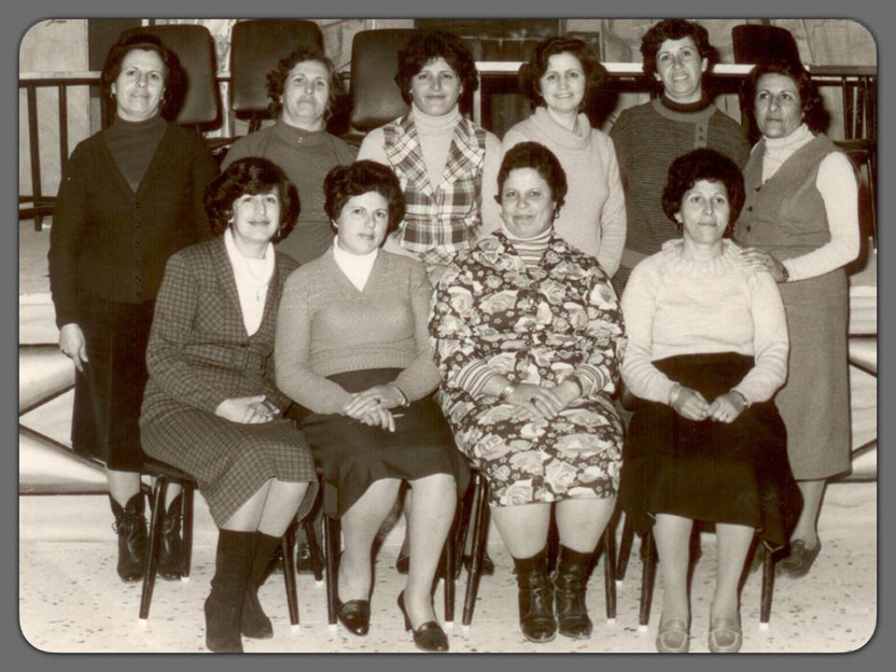
1977- 1979 برئاسة السيدة اندرولا ابو عيطة

Slide 9
1977- 1979 برئاسة السيدة اندرولا ابو عيطة
كان مصدر دخل الاتحاد من مشغل الخياطة و الحضانة
عدد الهيئة العامة تعدى 70 منتسبة
تم تشكيل نادي للفتيات و فريق دبكة
تم شراء ارض عش غراب (9 دنومات) لاقامة مستشفى
اقامة مشغل يدوي تحت اسم “Holy Fingers”
بناء المبنى الجديد
مساعدة الطلبة المحتاجين و التبرع للمؤسسات المحلية

Slide 10
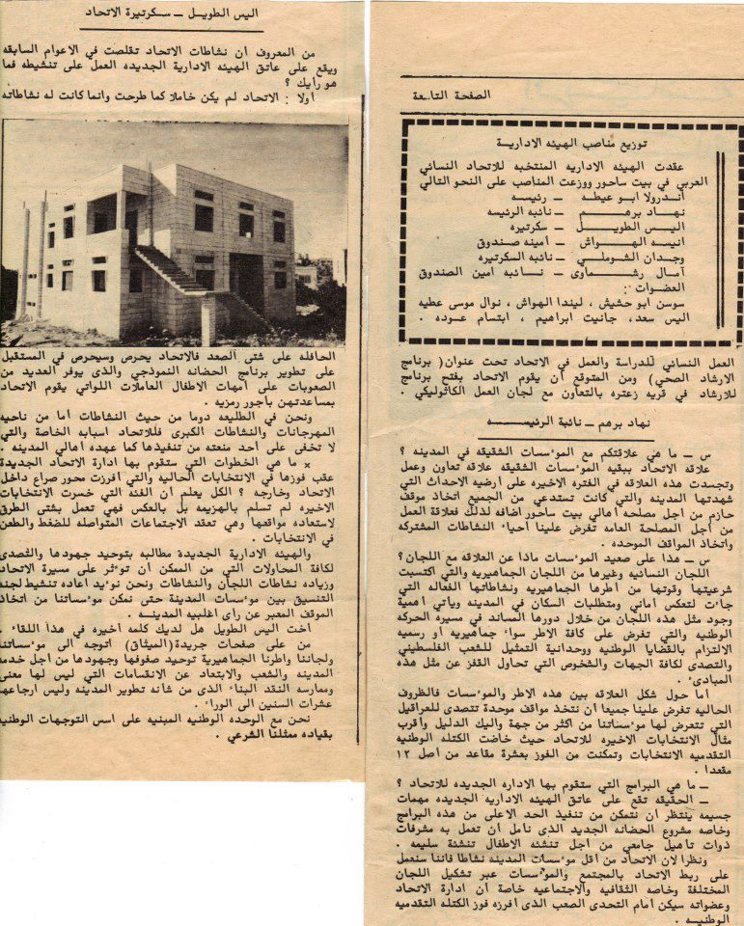
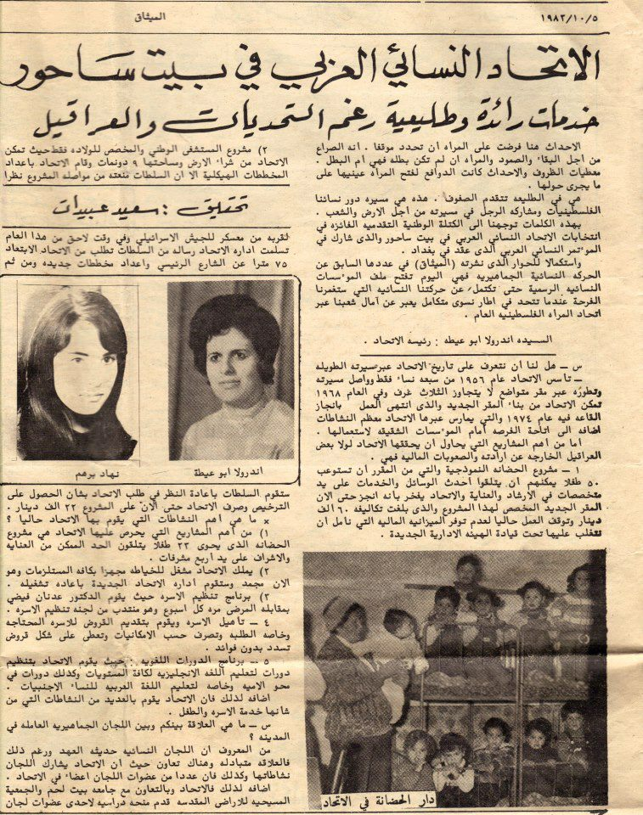
1977-1979

Slide 11
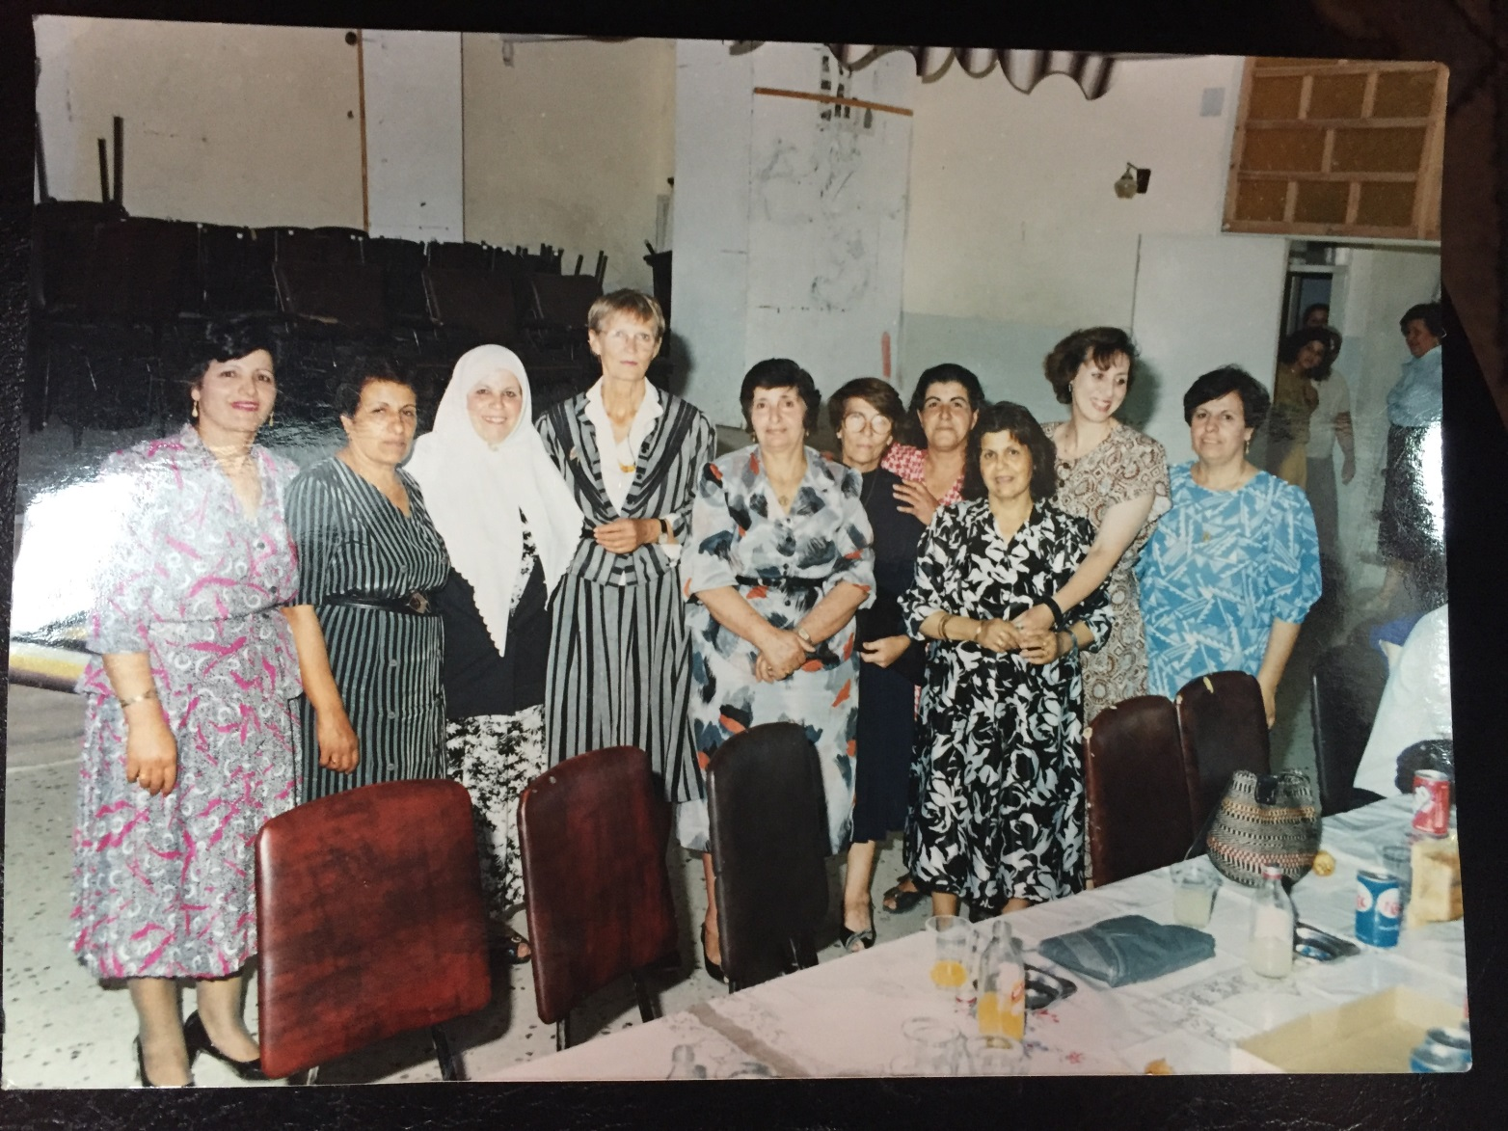
1987-1990 برئاسة ماريا الهواش

Slide 12
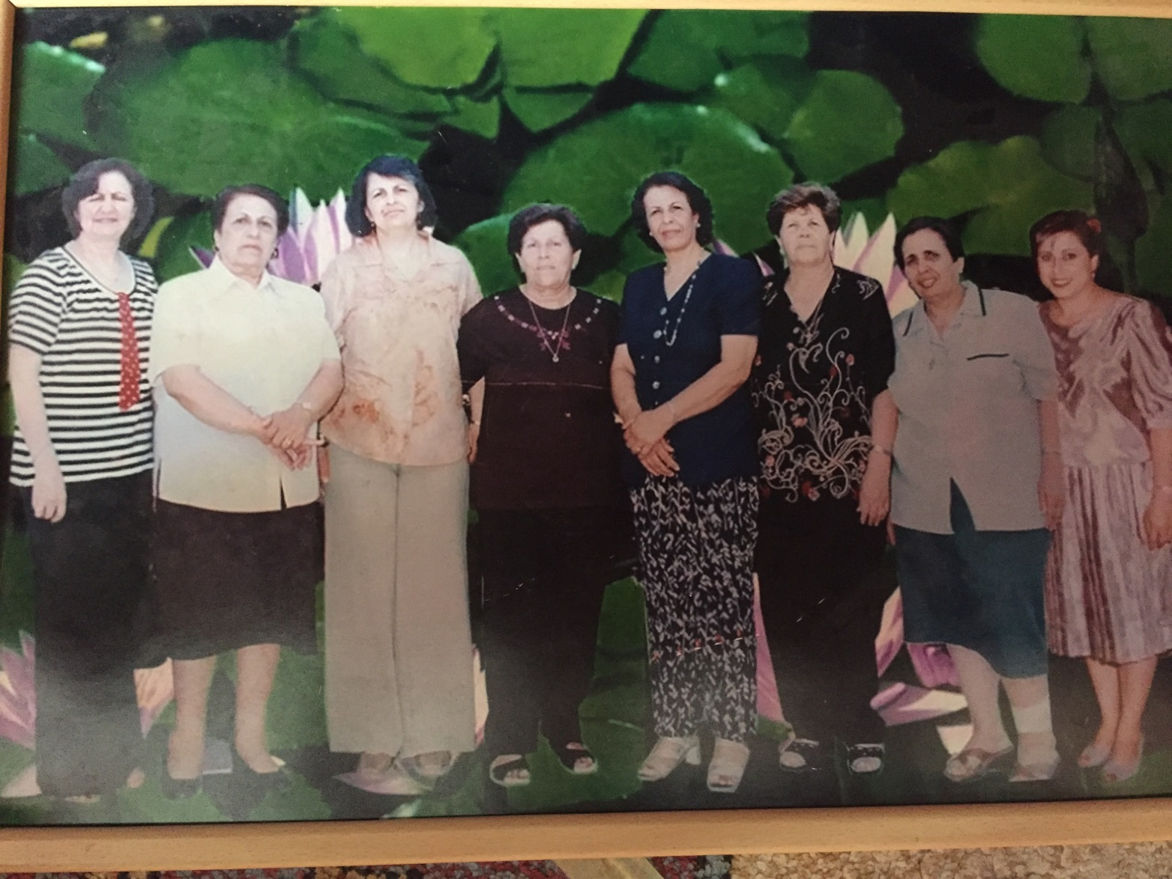
1990-1991 برئاسة اليس سعد 1992-1993برئاسة الين قسيس

Slide 13
1990-1991 برئاسة اليس سعد 1992-1993برئاسة الين قسيس
الاستثمار بتكبير الحضانة و الروضة و تسجيلهما
تم تركيب هاتف للاتحاد بعد موافقة الحاكم العسكري و الشؤون
ازدياد عدد الهيئة العامة لما يزيد عن 200 منتسبة
العمل الوطني لدعم السجناء و اهل غزة
اقامة المراكز الترويحية للاطفال
بناء سور الاتحاد
نشاطات ثقافية و رياضية و ترفيهية للشباب و المرأة

Slide 14
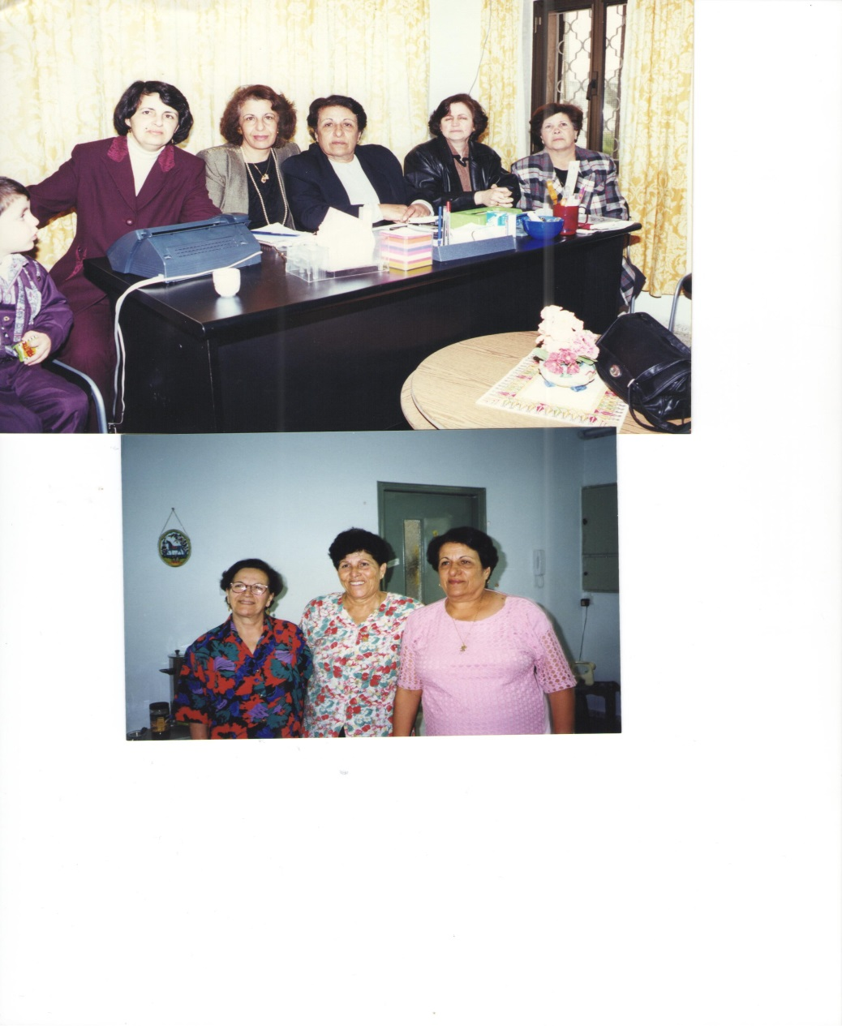
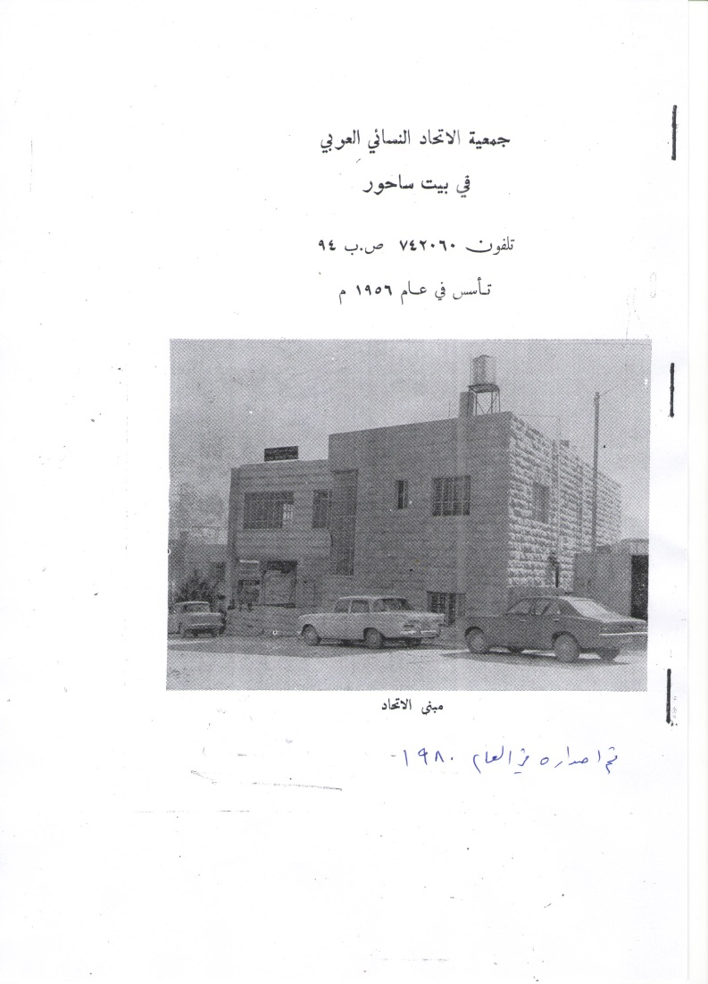
1990-1991 برئاسة اليس سعد 1992-1993برئاسة الين قسيس

Slide 15
1994-1997 برئاسة اليس سعد
تم اعادة تأهيل المبنى القديم للاتحاد الى سكن للطالبات و تأهيل المبنى الجديد
دعم النشاطات الترفيهية للاطفال و اقامة حديقة الاطفال خلف مبنى الاتحاد
تم افتتاح سكن الطالبات رسميا في 1995 و تعيين ميلادة خير مشرفة للسكن ثم تحويله الى موتيل عام 1997
المشاركة في تأسيس فرع الاتحاد العام المرأة الفلسطينية في بيت لحم
تم تسجيل الجمعية لدى الهيئات الفلسطينية رسميا
التعاون مع برنامج الخليج العربي لأنشاء أول معهد لتعليم الكمبيوتر

Slide 16
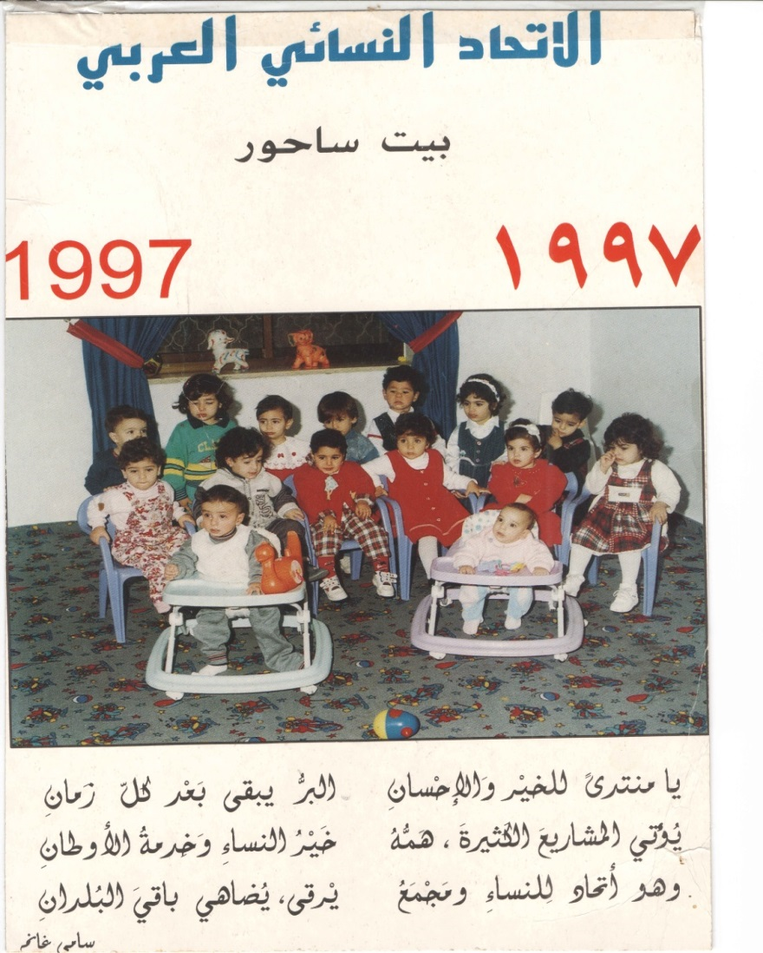
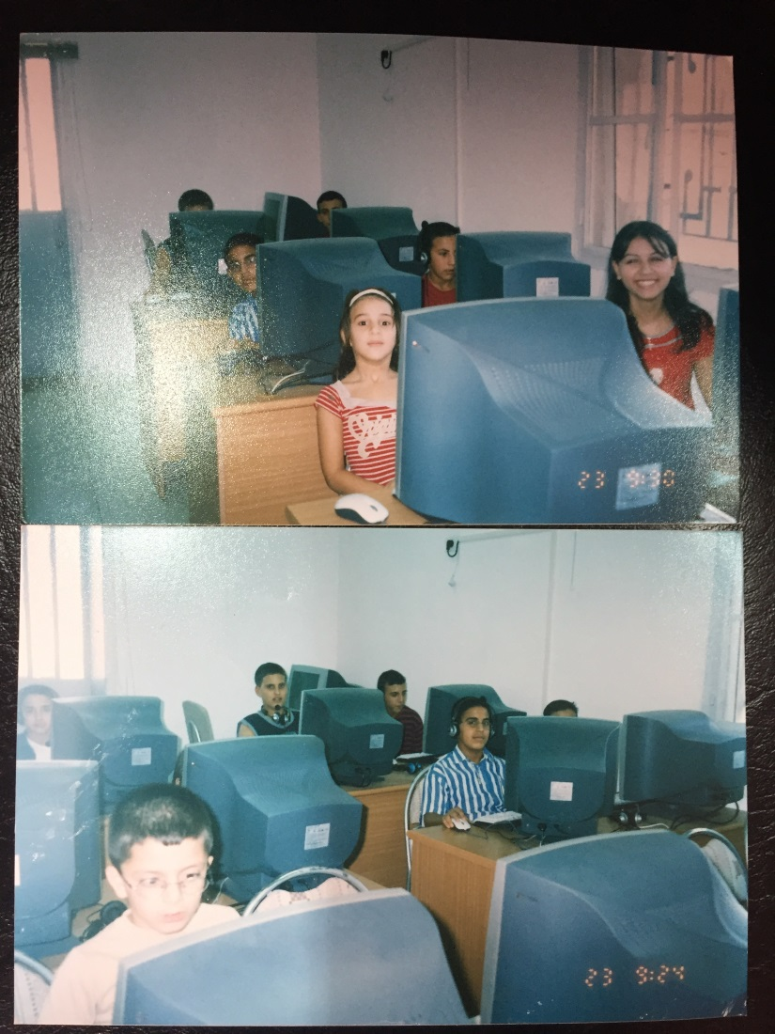
1994-1997

Slide 17
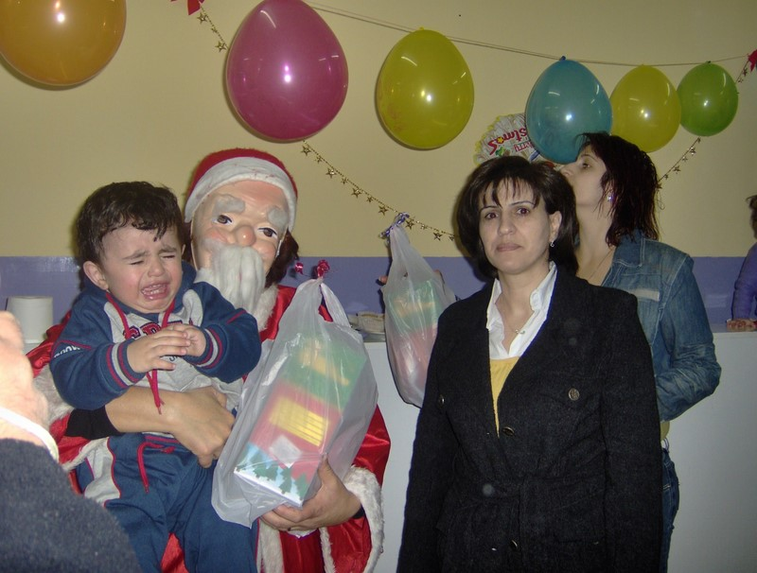
2004-2009 برئاسة أريج قسيس

Slide 18
2004-2009 برئاسة أريج قسيس
القيام بفعاليات ترفيهية، صحية تعليمية و تثقيفية للسيدات
انتاج خشب الزيتون من مركز المعاقين
فتح باب الانتساب لجميع السيدات حيث وصل العدد ل 600 منتسبة
تركيب تدفئة في مبنى الحضانة
العمل على مشروع تدوير الورق ضمن مركز البسمة
استمرار دعم العائلات المحتاجة في البلدة
تم شراء باص لمركز البسمة و الحضانة

Slide 19
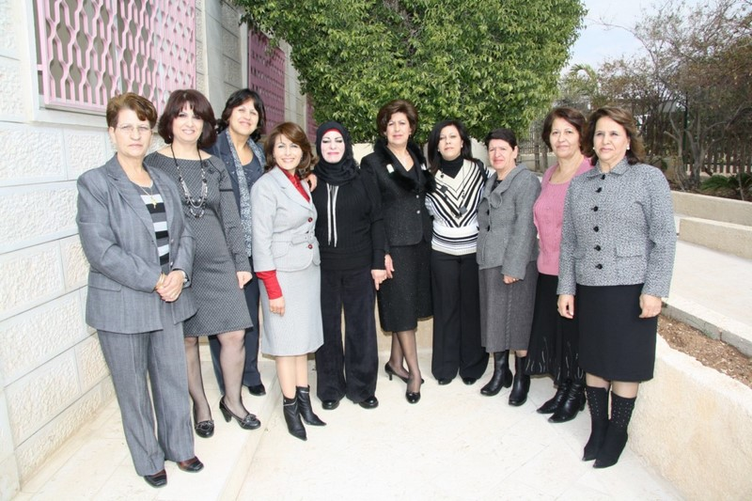
2009- 2012 برئاسة نادية الاطرش

Slide 20
2009- 2012 برئاسة نادية الاطرش
عمل اول موقع الكتروني للموتيل
اعادة الانتساب باتحاد الجمعيات العام في القدس
اقامة دورة في الفندقة العملية و النظرية و افتتاح الموتيل
تم اعادة تأهيل الحديقة الخلفية للاتحاد لاستعمالها للنشاطات المختلفة
اعادة زراعة الحديقة (البيت البلاستيكي)
افتتاح دورة في صناعة الصابون
تم ترخيص الموتيل من قبل وزارة السياحة
القيام بالنشاطات الطبية و التثقيفية للسيدات

Slide 21
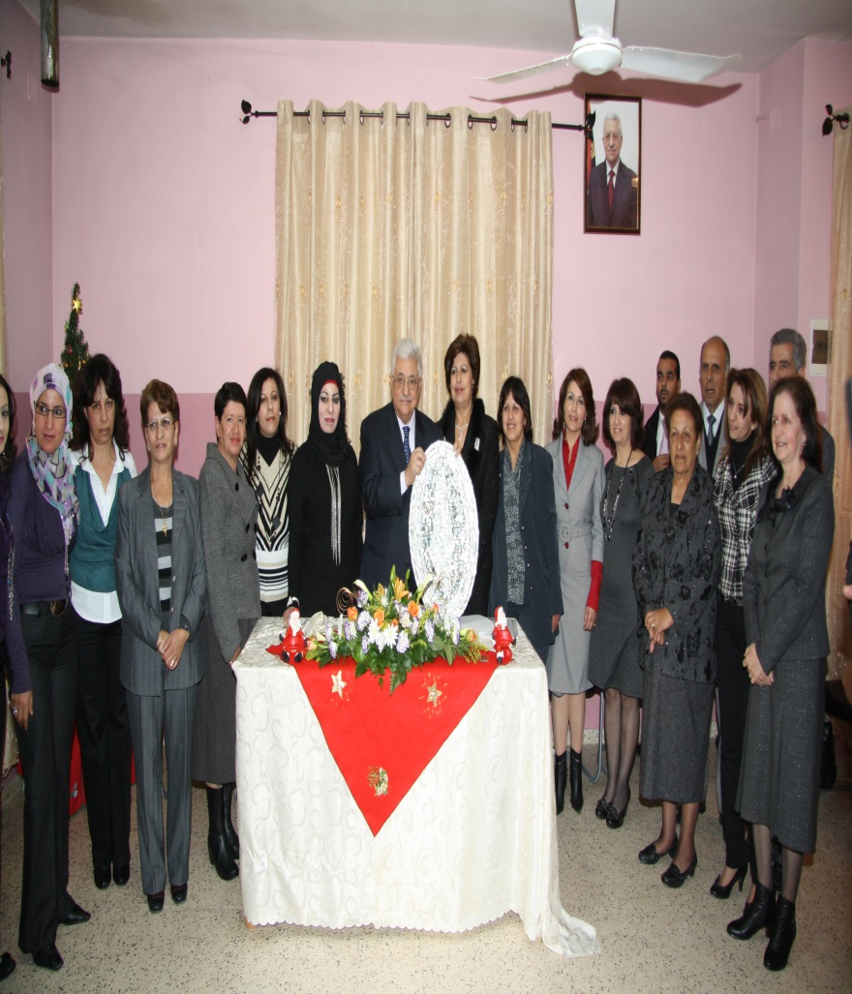
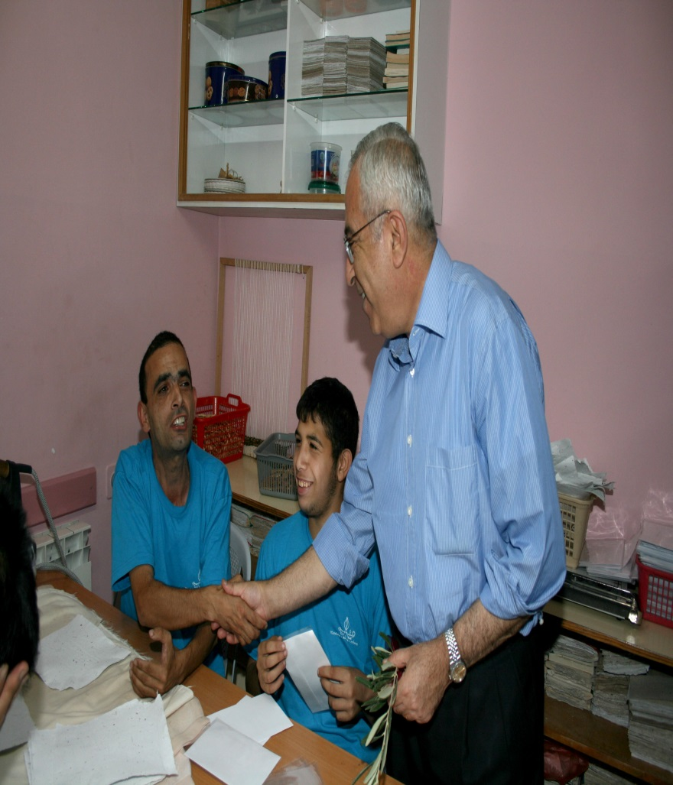
2009- 2012 برئاسة نادية الاطرش

Slide 22
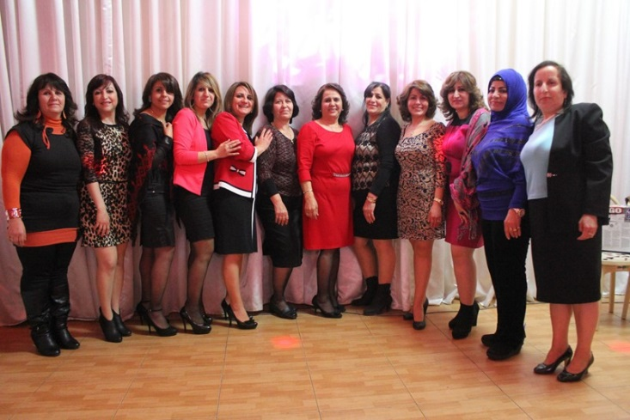
2012-2014 برئاسة سهام الطويل

Slide 23
2012-2014 برئاسة سهام الطويل
القيام بفعاليات ترفيهية، صحية تعليمية و تثقيفية للسيدات منها بناء قدرات موظفات الاتحاد
تحسين وضع الحضانة- الدعم بالالعاب الخارجية و الداخلية
البدء بالعمل في المطبخ- انتاج البقدونس و المعجنات
ازدياد الدخل للاتحاد من النشاطات المختلفة مثل الحديقة، مركز البسمة ....
ترميم و توسيع مركز البسمة من خلال الجمعية العربية
ترميم و تشطيب القاعة من خلال بكدار
وضع السلم الوظيفي للموظفات و درجات الرواتب

Slide 24
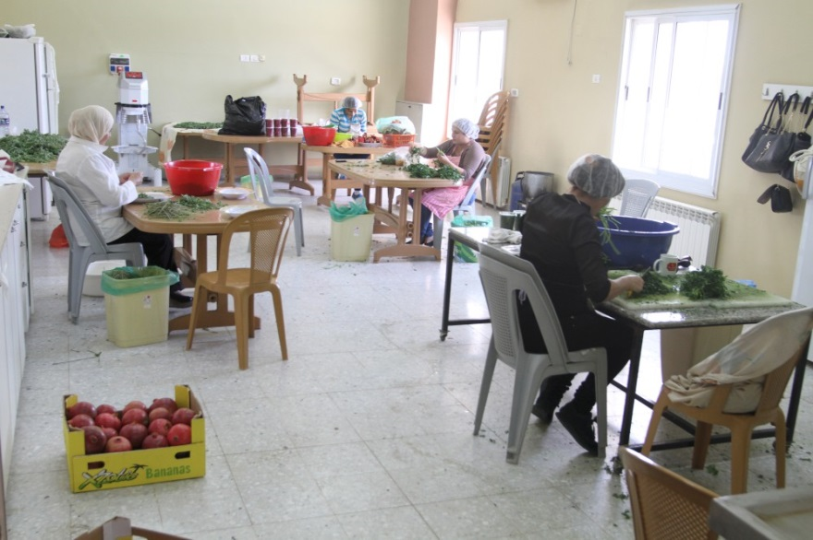
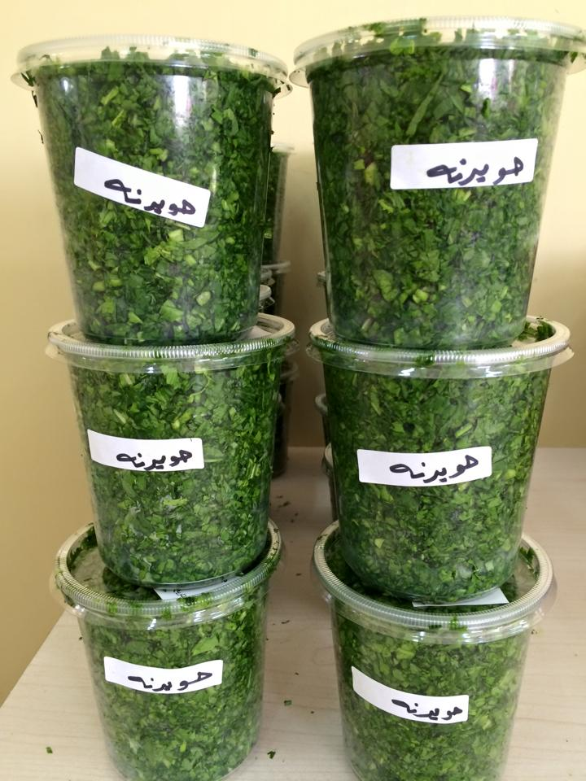
2012-2014

Slide 25
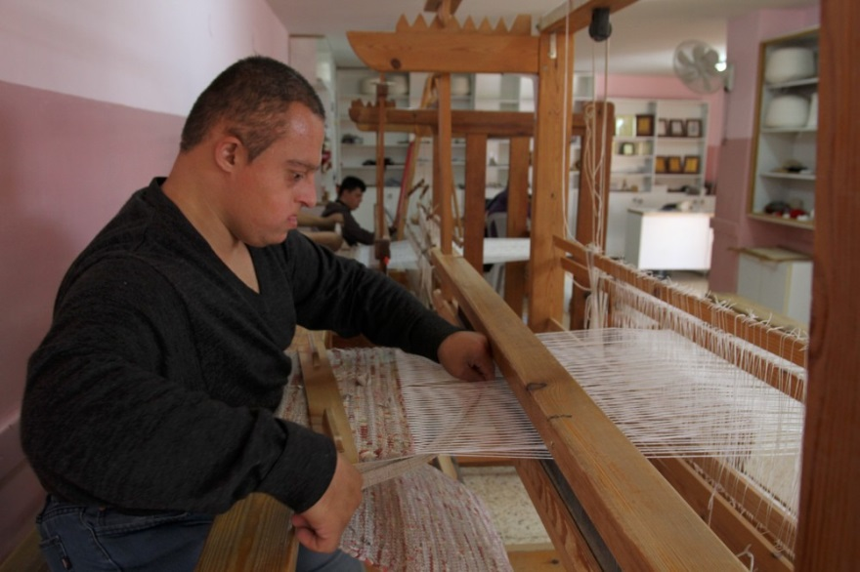
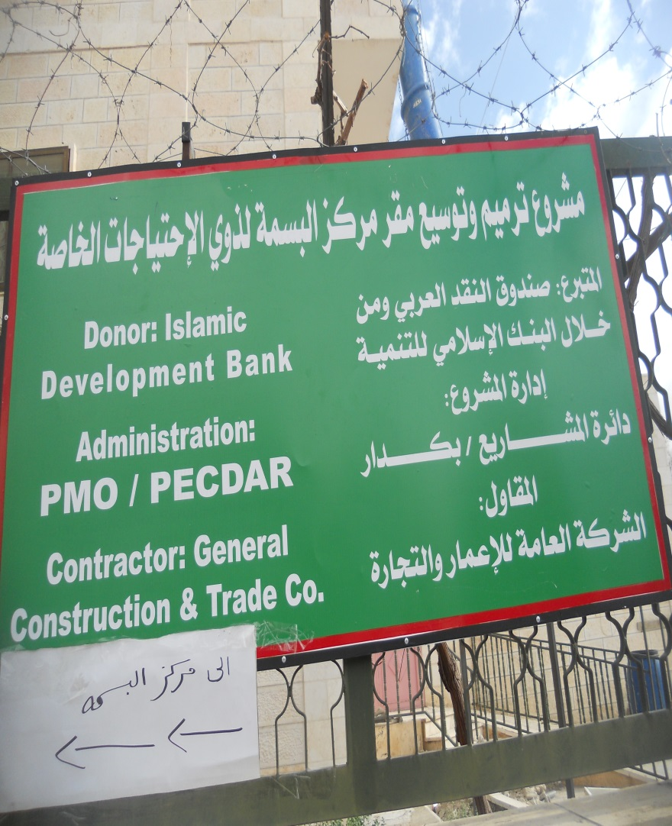
2012-2014

Slide 26
2015-2016 برئاسة جانيت برهوم
تجهيز المطبخ ليكون احد مصادر الدخل الرئيسة للاتحاد بالمعدات الجديدة و زيادة عدد الموظفات العاملات
عمل دورة للطهي للسيدات
استمرار دعم الاسر الفقيرة في المنطقة
تأثيث القاعة و بيت الضيافة و الحضانة
تطبيق مشروع الزراعة المائية
تم تجهيز مركز البسمة بمعدات لزيادة دخل المركز من طباعة و نسيج

Slide 27
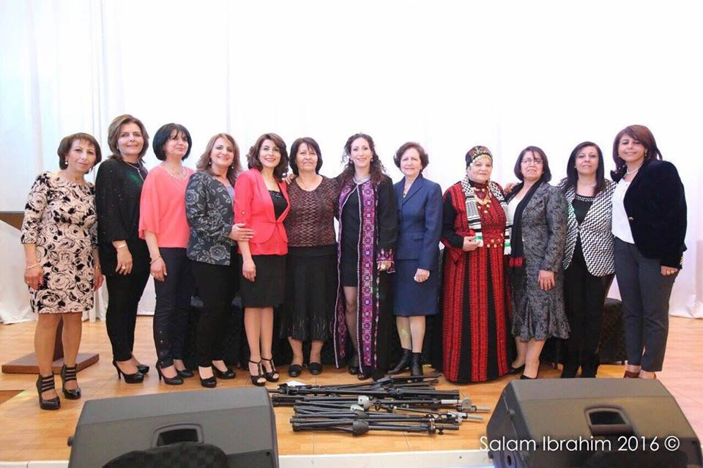
2015-2016 برئاسة جانيت برهوم

Slide 28
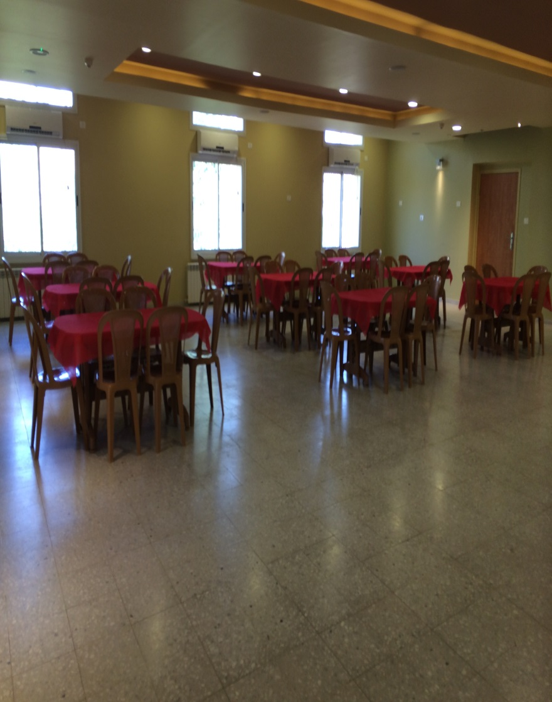
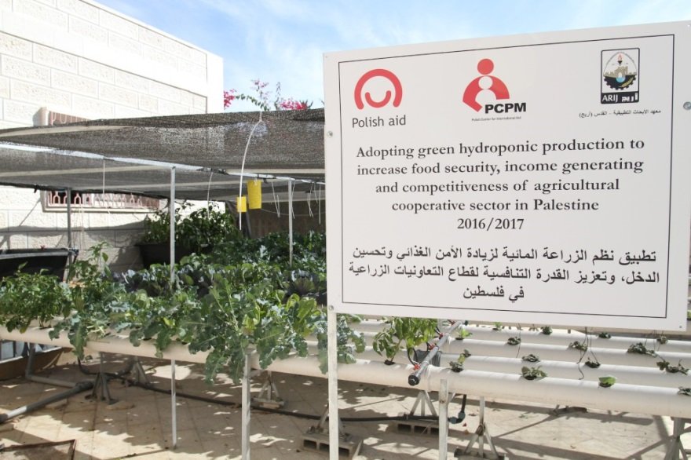
2014-2016 برئاسة جانيت برهوم

Slide 29
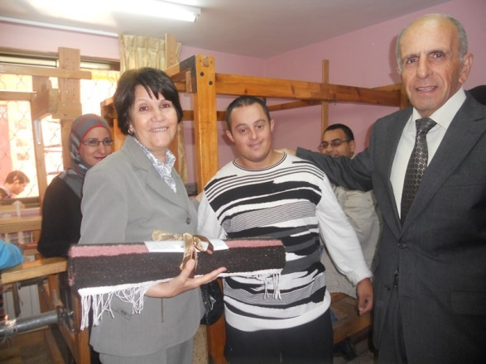
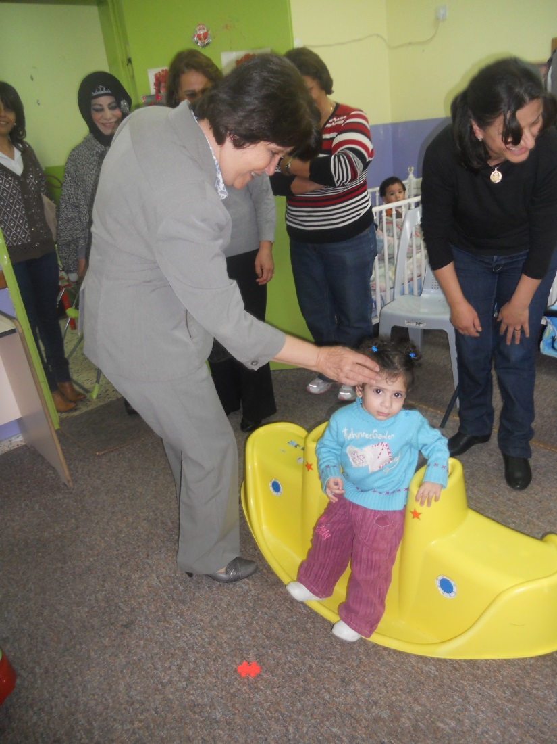
نشاطات الاتحاد المختلفة

Slide 30
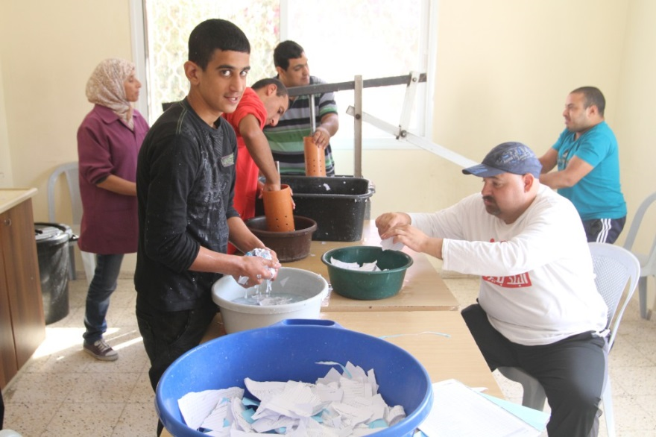
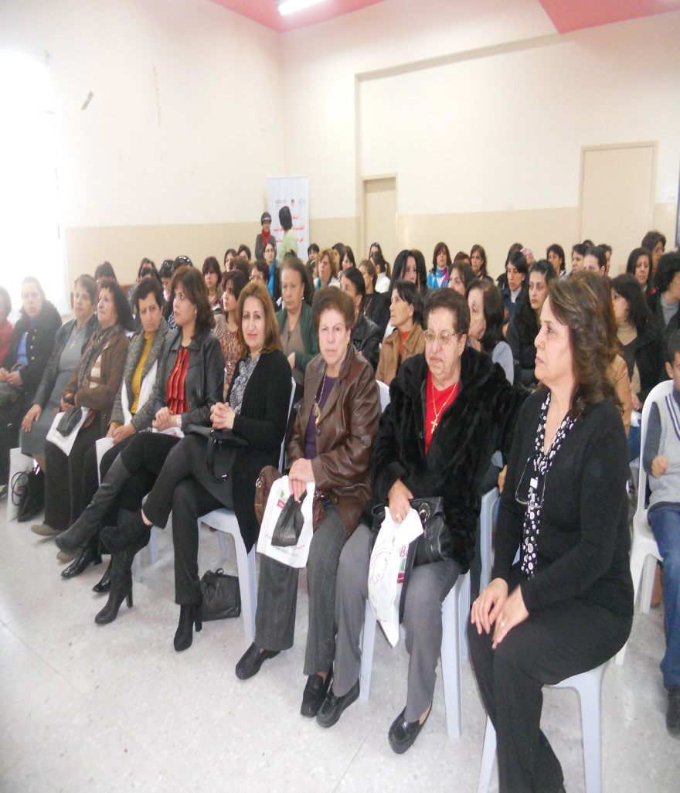
نشاطات الاتحاد المختلفة

Slide 31
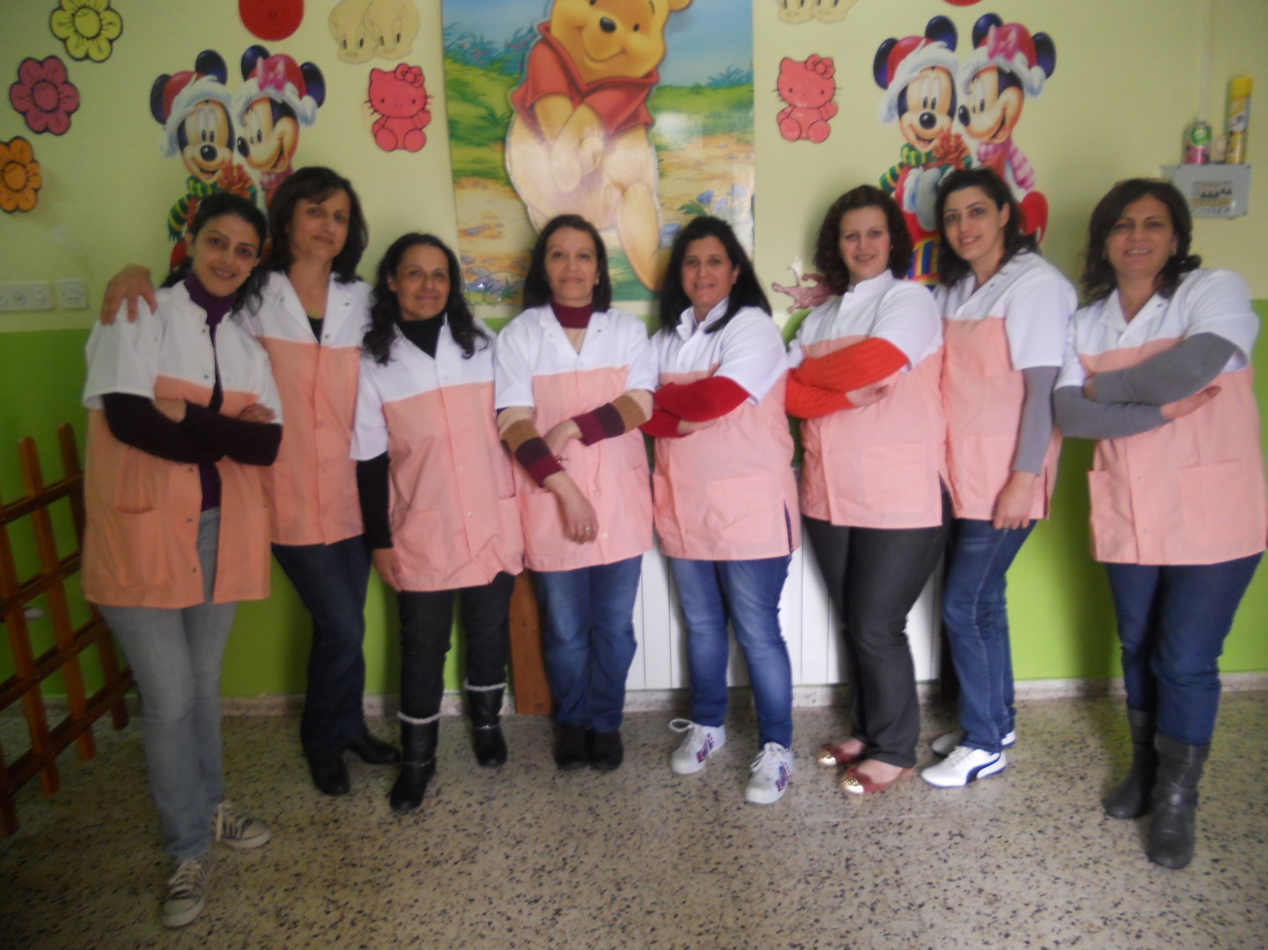
موظفات الحضانة

Slide 32
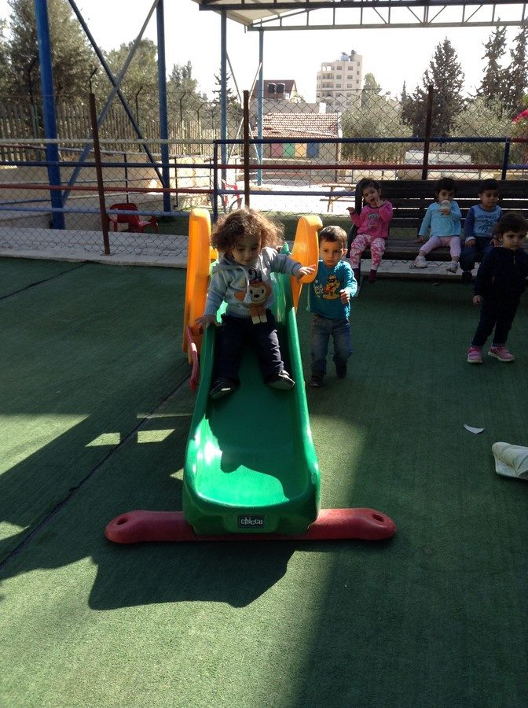
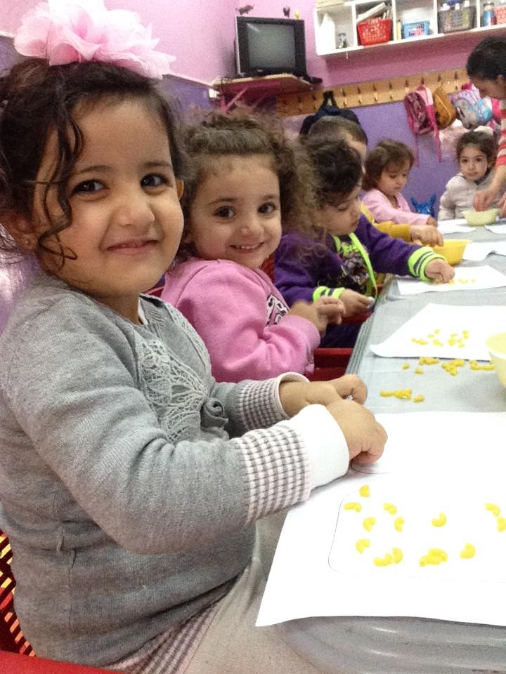
نشاطات الاتحاد المختلفة

Slide 33

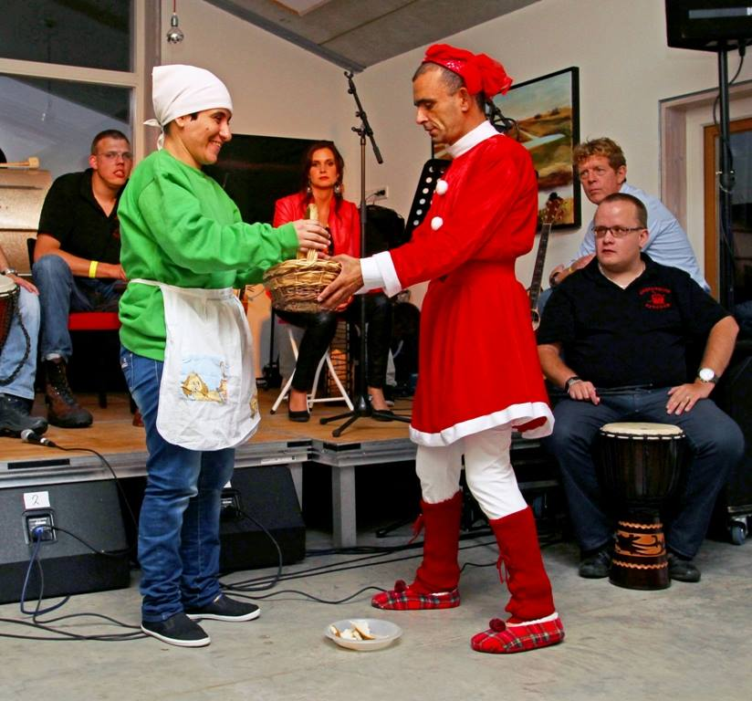
نشاطات الاتحاد المختلفة

Slide 34
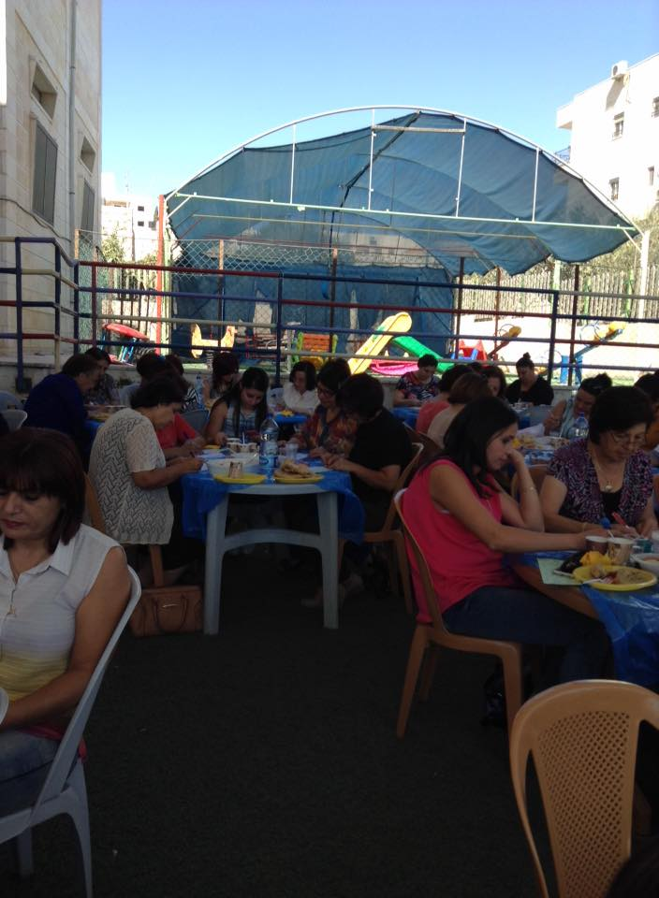
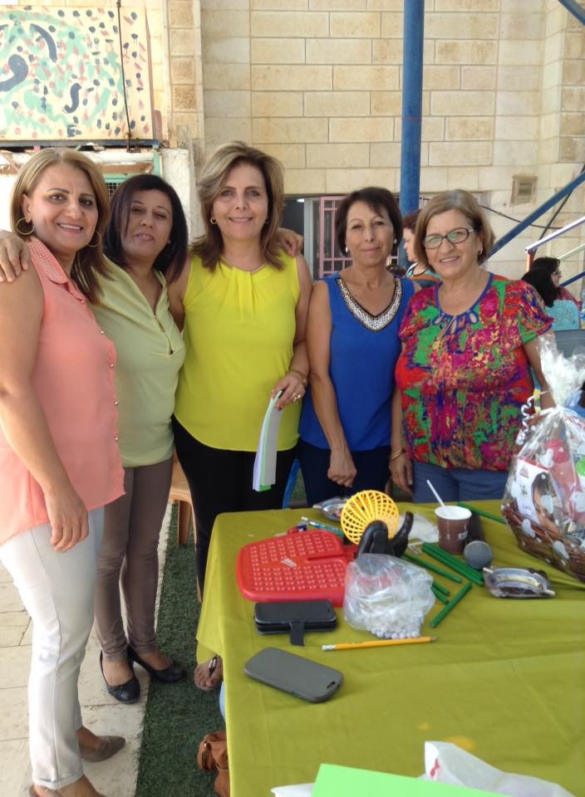
نشاطات الاتحاد المختلفة

